Slide 1







Classifiez automatiquement des biens de consommation
Février 2024
Parcours Data Scientist| project 6
1

Slide 2


Problématique
L’entreprise Place de marché souhaite lancer marketplace e-commerce sur laquelle des vendeurs proposent des articles à des acheteurs. Un article: une photo et une description.
Attribution manuelle de la catégorie d'un article.
volume des articles petit
Mission
-Etudier la faisabilité d'un moteur de classification automatique des articles en catégories en se basant sur une image et une description.
-Réaliser la classification supervisée des produits à partir des images.
-Tester la collecte de produits à base de ‘champagne’ via une API.
Objectifs
-Faciliter l’expérience des utilisateurs
-Fiabiliser l’attribution de la catégorie
- Passage à l’échelle
-Elargir la gamme de produits
2

Slide 3
PLAN
1-Préparation des données
2-Etude de faisabilité via les données textuelles
3-Etude de faisabilité via les données visuelles
4-Classification via les données visuelles
5-Collecte de produits via API
6-Conclusion
3

Slide 4
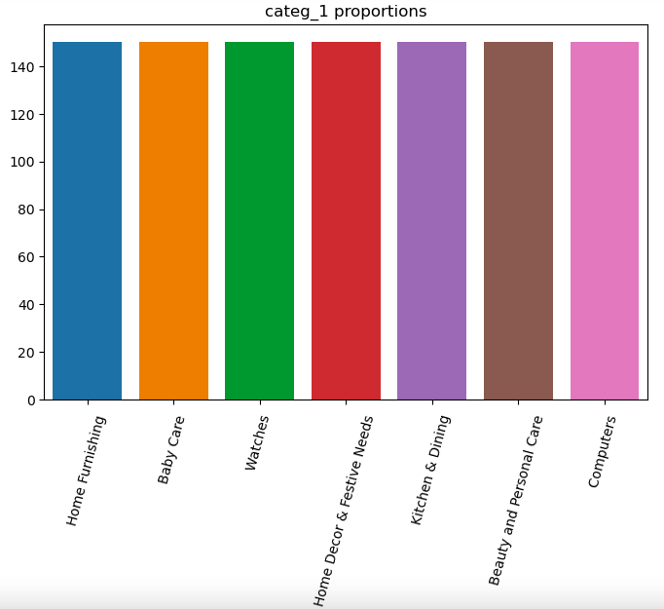
Le jeu de données
Données à disposition : 1 fichiers .csv
1 table, 1050 produits, 15 variables image & description
1er niveau de catégories (/3) : 7 catégories chacune de 150 produits
0 doublons, 0 valeurs manquantes sur les identifiants, les images et les descriptions
4

Slide 5
Etude de faisabilité via les données textuelles
Bag of word: -CountVectorizer
-Tf-idf
Word/sentences Embedding: -Word2Vec
-BERT
-USE
Prétraitement
Classification & visualisation
Evaluation &
faisabilité
Features extraction
Réduction de dimension
Démarche
Stemmer
Lemmatiser

Slide 6
Etude de faisabilité via les données textuelles
Prétraitements
-Nettoyage: suppression des stopwords, suppression de la ponctuation, mots de liaison, chiffres, mise en minuscules.
-Tokeniser: couper un texte en entités plus petites appelées tokens.
-Stemmer: découper la fin des mots afin de ne conserver que la racine du mot.
-Lemmatiser: consiste à sélectionner uniquement la forme canonique d’un mot.
Avant CountVectorizer, TF-IDF et Word2Vec :
- mise en minuscules
- tokenisation
- suppression des stopwords
- stemming ou lemmatization
avant BERT :
- tokenisation (BertTokenizer)

Slide 7
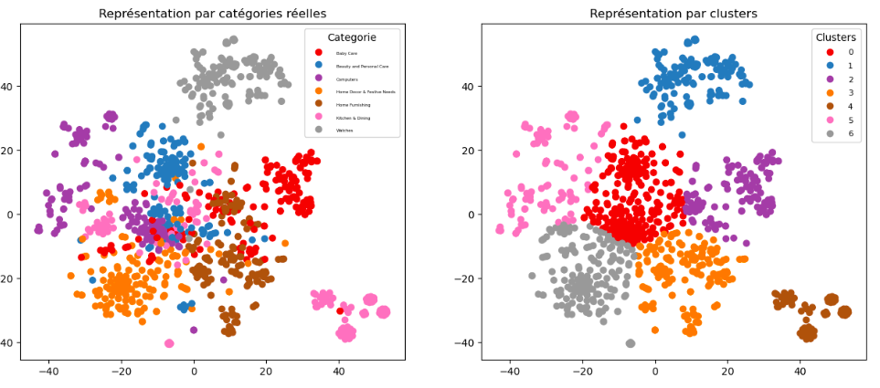
Etude de faisabilité via les données textuelles
Nettoyage: suppression des mots qui apparaissent plus de 95%
Visualisation 2D
ARI score=0,4616
TSNE - 2D
K-MEANS
Bag of word:
CountVectorizer
ARI-score: 0,4616 Temps: 14s
Notes:
On constate que les clusters ont séparé les différentes catégories de manière plus simplifiée que leur représentation réelle. on constate que certaines catégories se mélangent plus dans la représentation réelle. D'autres clusters semblent assez bien déterminés

Slide 8
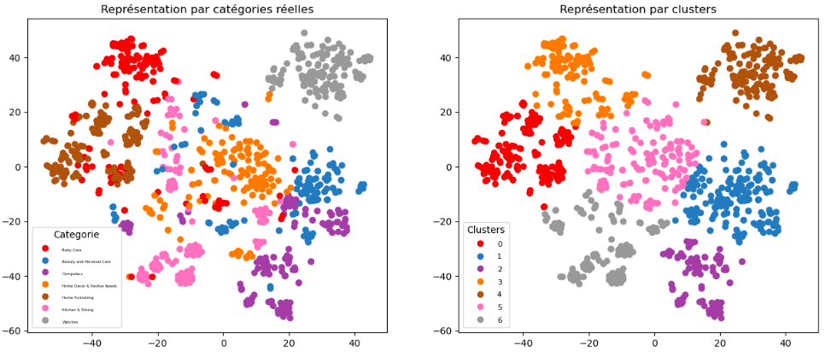
Etude de faisabilité via les données textuelles
Nettoyage: suppression des mots qui apparaissent plus de 95%
TfidfVectorizer
Bag of word:
Tf-idf Vectorizer
Visualisation 2D
ARI score=0,4639
TSNE - 2D
K-MEANS
ARI-score: 0,4639 Temps: 12s
8
Notes:
on constate que la plupart des catégories se mélangent plus dans la représentation réelle. D'autres clusters semblent un peu mieux déterminés

Slide 9
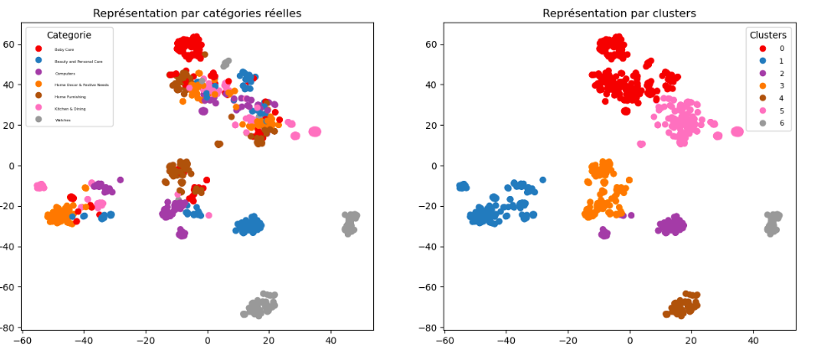
Etude de faisabilité via les données textuelles
Word2Vec
Word/sentences Embedding :
Word2Vec
TSNE - 2D
K-means
Visualisation 2D
ARI score
Création de la matrice d'embedding
ARI-score: 0.18
Temps: 11s

Slide 10
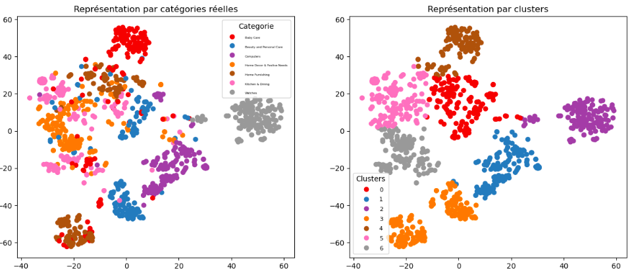
Etude de faisabilité via les données textuelles
Word/sentences Embedding :
BERT
K-means
Visualisation 2D
ARI score
TSNE - 2D
Création de la matrice d'embeddiing
ARI-score: 0.44
Temps: 14s

Slide 11
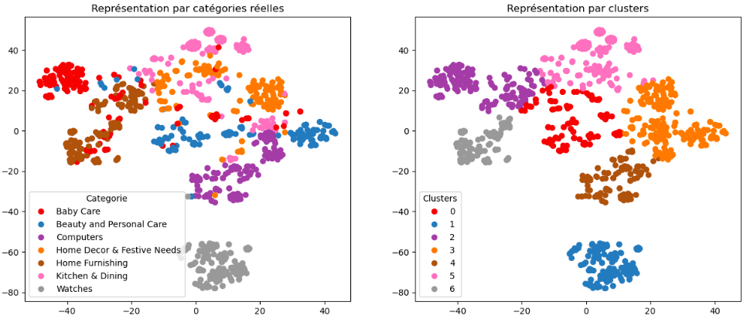
Etude de faisabilité via les données textuelles
USE
Word/sentences Embedding :
USE
TSNE - 2D
K-means
Visualisation 2D
ARI score
Création de la matrice d'embeddiing
ARI-score: 0.43
Temps: 12s

Slide 12
Etude de faisabilité via les données textuelles
L’attribution des catégories des produits peut être automatisée à partir des données textuelles

Slide 13
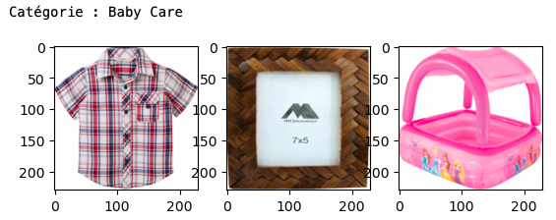
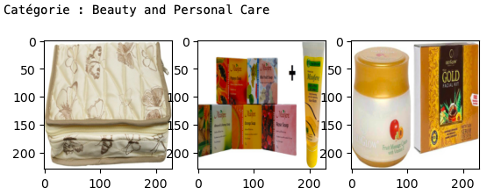
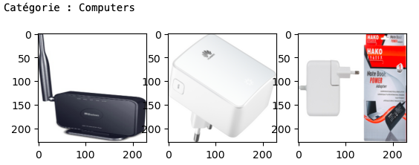
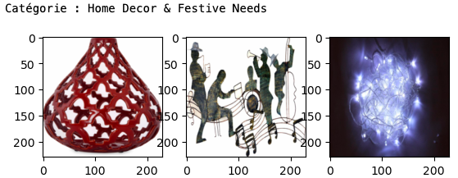
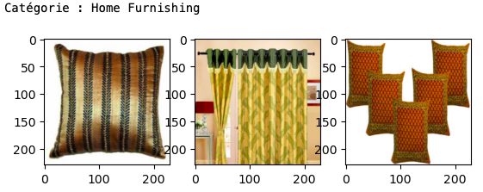
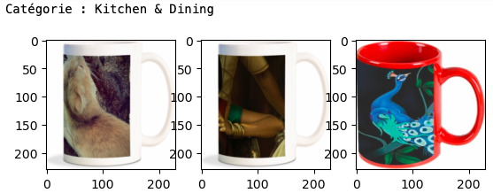
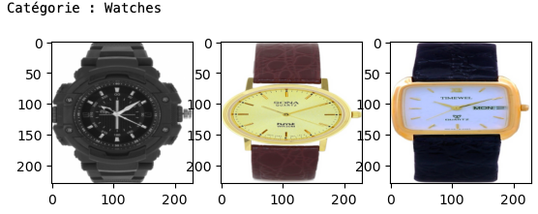
Faisabilité via les
Etude de faisabilité via les données visuelles
données visuelles
Examples d’images Par catégorie

Slide 14
Faisabilité via les
Etude de faisabilité via les données visuelles
données visuelles
Prétraitement: Egalisation
Passage en gris
Filtrage du bruit
Features extraction:
Bag of images (SIFT)
Transfer, learning(CNN-VGG16)
Réduction de
Dimension:
PCA, TSNE_2D
Classification & visualisation:K-means, visualisation - 2D
Evaluation &
Faisabilité:
ARI score
Démarche

Slide 15
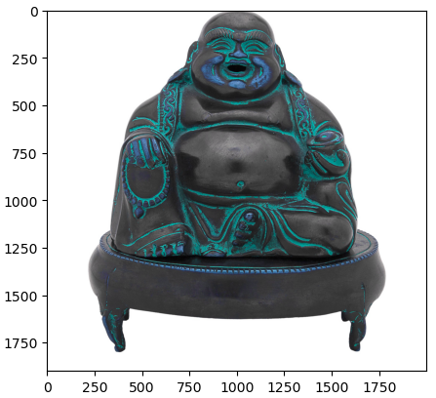
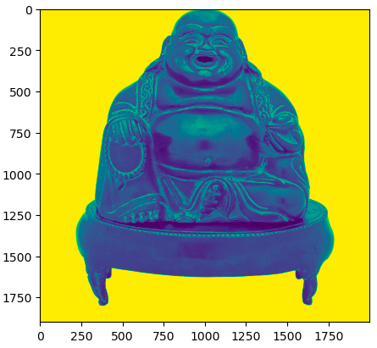
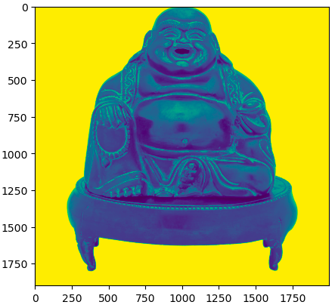

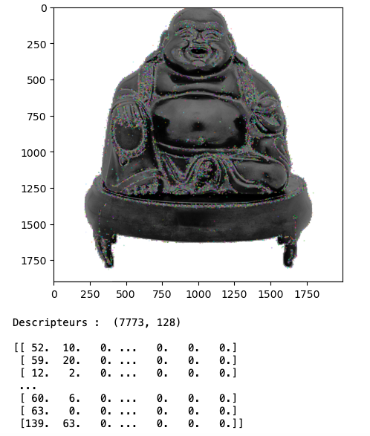
Etude de faisabilité via les données visuelles
Prétraitement sur un exemple
réduire le bruit
Égalisa-tion
conversion en gris
Descripteurs : (619, 128)
Affichage des descripteurs SIFT sur un exemple

Slide 16
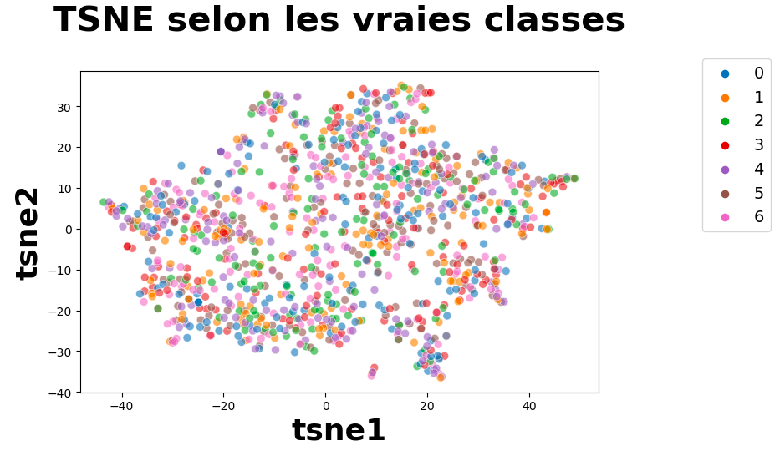
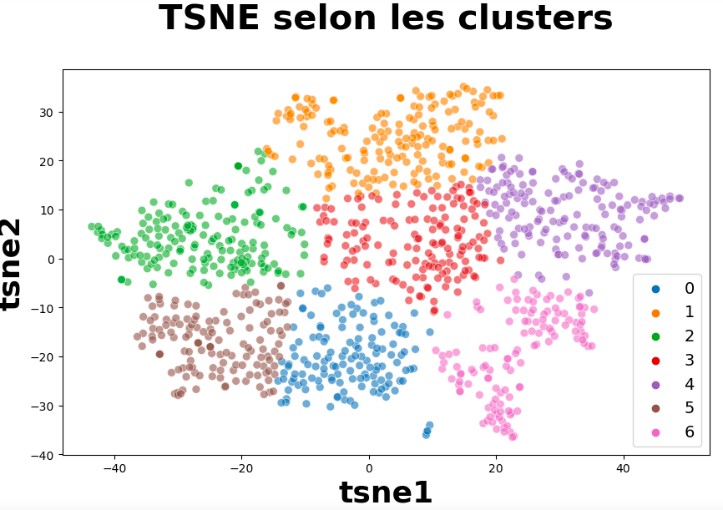
Etude de faisabilité via les données visuelles
Faisabilité via les données visuelles
égalisation, passage en gris
(510032, 128)
PCA
Avant:(1050, 100)
Après:(1050, 78)
K-means:
Visualisation 2D
ARI
score
TSNE - 2D:
(1050, 3)
SIFT
ARI-score: 0.001
Temps:715.04s

Slide 17
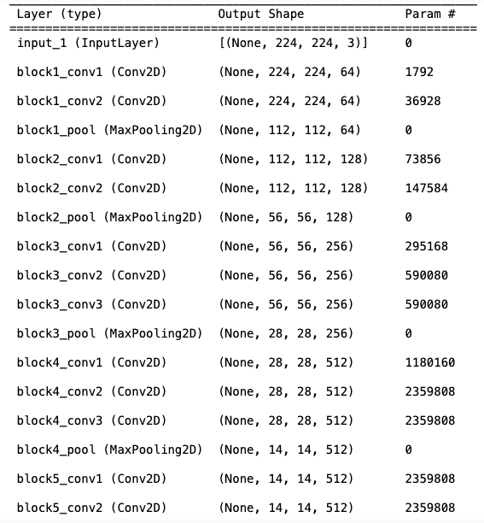
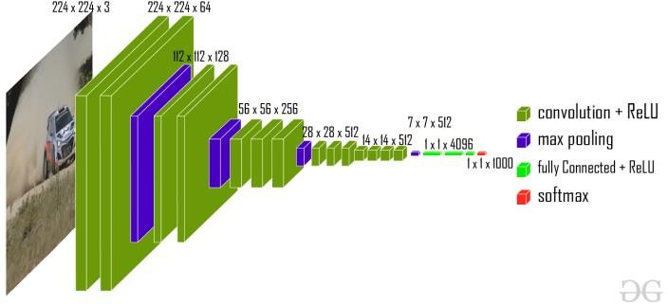
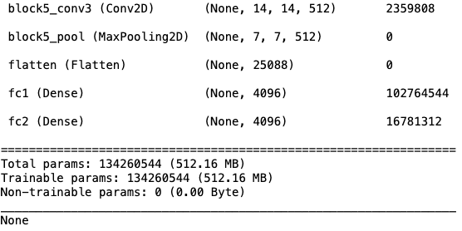
Etude de faisabilité via les données visuelles
Transfer Learning
CNN – VGG16

Slide 18
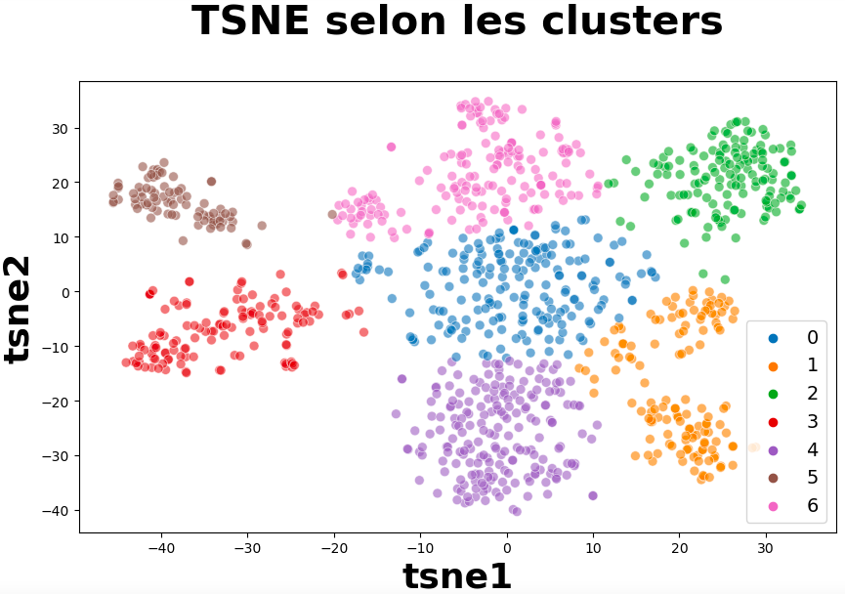
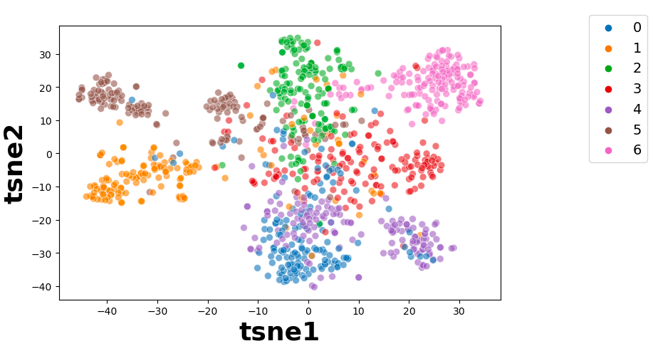
Etude de faisabilité via les données visuelles
Preprocess input
PCA:
Avant:(1050, 4096) Après:(1050, 803)
Visualisation 2D
ARI
score
TSNE - 2D :
K-means
CNN – VGG16
ARI-score: 0.44

Slide 19
Etude de faisabilité via les données visuelles
L’attribution des catégories des produits peut être automatisées à partir des données visuelles

Slide 20

Classification supervisée via les données visuelles
Quatre approches :
Une approche simple par préparation initiale de l'ensemble des images avant
classification supervisée.
Approche 1
Une approche par data generator, permettant facilement la data augmentation. Les images sont directement récupérées à la volée dans le répertoire des images.
Approche 2
Approche 3
Une approche récente proposée par DataSet, sans data augmentation.
Approche 4
Une approche récente par DataSet, avec data augmentation intégrée au modèle.
utilisation des poids des réseaux pré-entraînés sur ImageNet
20

Slide 21
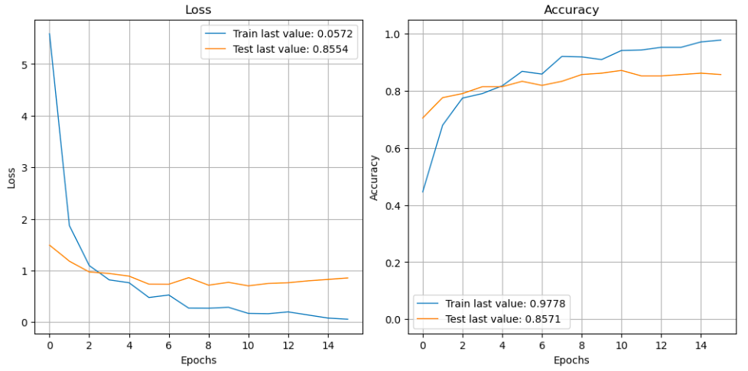
Classification supervisée via les données visuelles
Une approche simple par préparation initiale de l'ensemble des images avant classification supervisée
Approche 1
Accuracy:
Training: 1
Validation: 0,85
Test: 0.83
Les scores sont très bons, le modèle est en overfitting.
21

Slide 22
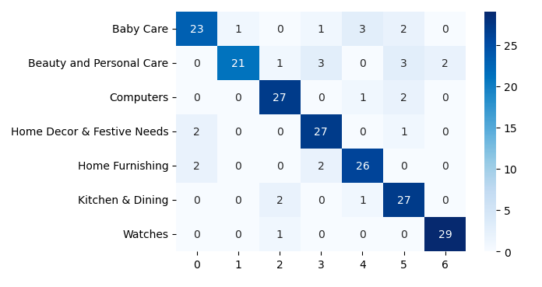
Classification supervisée via les données visuelles
Une approche simple par préparation initiale de l'ensemble des images avant classification supervisée
Approche 1
ARI : 0.66
La matrice de confusion confirme les bons scores.
22

Slide 23

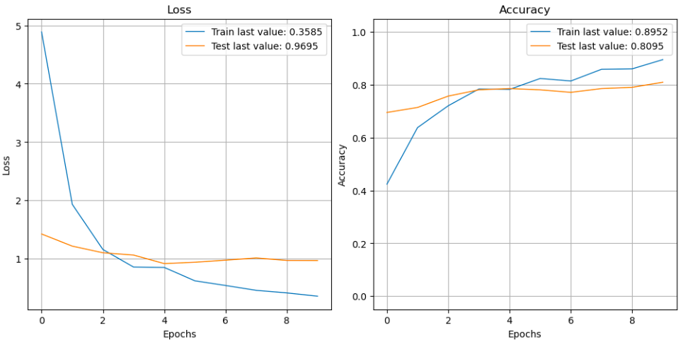
Classification supervisée via les données visuelles
Une approche par data generator, permettant facilement la data augmentation (rotation, translation, retournement). Les images sont directement récupérées à la volée dans le répertoire des images
Approche 2
Réduction de l’overfitting avec la data augmentation.
Accuracy:
Training: 0.97
Validation: 0.80
Test: 0.81
Les scores sont très bons. Les résultats du train_set et du validation_set sont très proches. Le modèle arrive à généraliser.
23

Slide 24
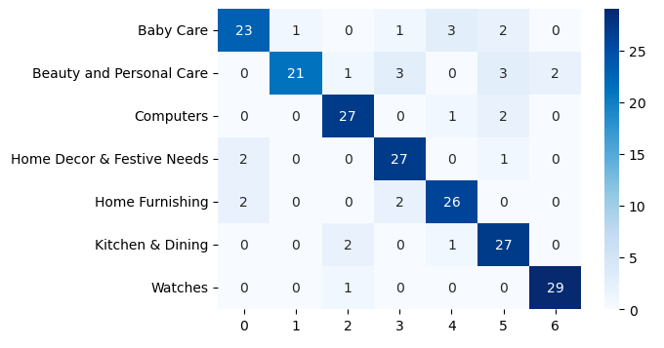
Classification supervisée via les données visuelles
Une approche par data generator, permettant facilement la data augmentation (rotation, translation, retournement). Les images sont directement récupérées à la volée dans le répertoire des images
Approche 2
ARI : 0.63
La matrice de confusion confirme les bons scores
24

Slide 25
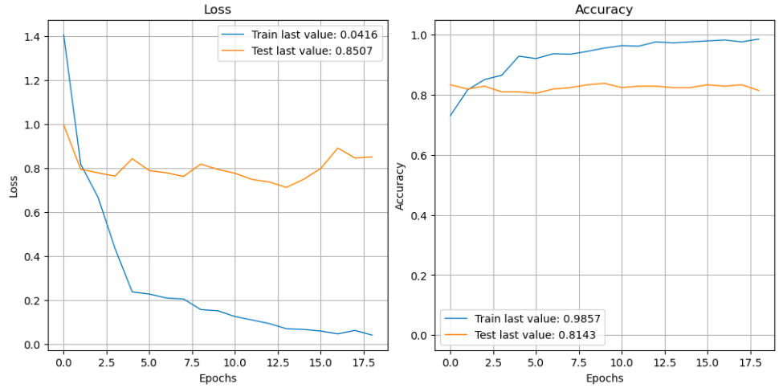
Classification supervisée via les données visuelles
Une approche récente proposée par Tensorflow.org par DataSet, sans data augmentation
Approche 3
Accuracy:
Training: 1
Validation: 0,81
Test: 0,82
25

Slide 26
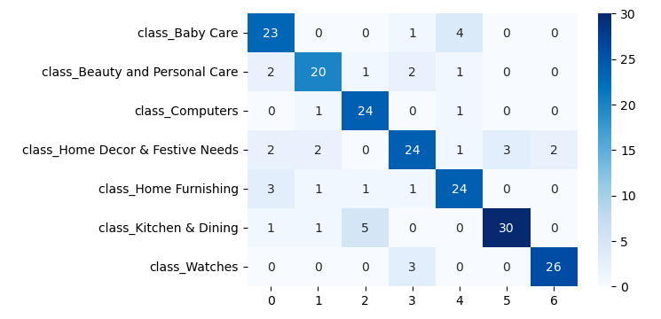
Classification supervisée via les données visuelles
Une approche récente proposée par Tensorflow.org par DataSet, sans data augmentation
Approche 3
ARI : 0.63
La matrice de confusion confirme les bons scores. La classe Kitchen et dining est trop souvent prédite.
26

Slide 27

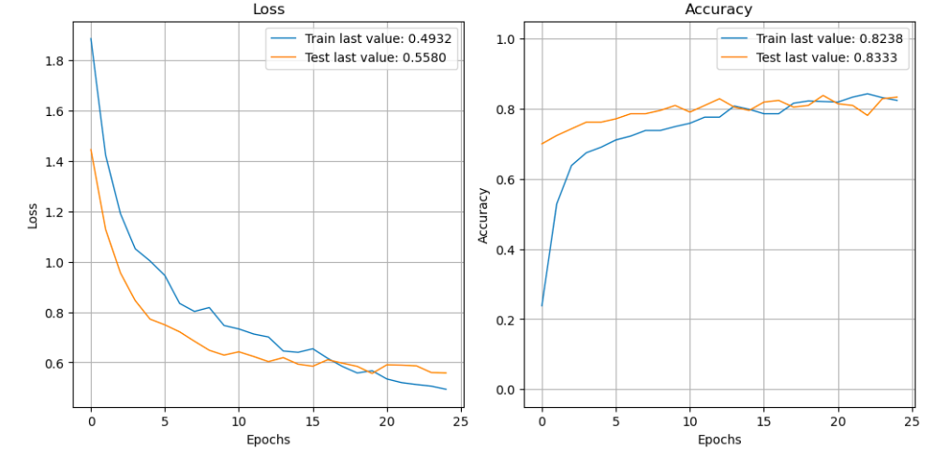
Classification supervisée via les données visuelles
Une approche récente par DataSet, avec data augmentation intégrée au modèle (rotation, translation, zoom): layer en début de modèle
Approche 4
Réduction de l’overfitting avec la data augmentation.
Accuracy:
Training: 0,90
Validation: 0,83
Test: 0,81
Les scores sont très bons et contrairement à l'approche sans data augmentation, le modèle arrive à généraliser.
27

Slide 28
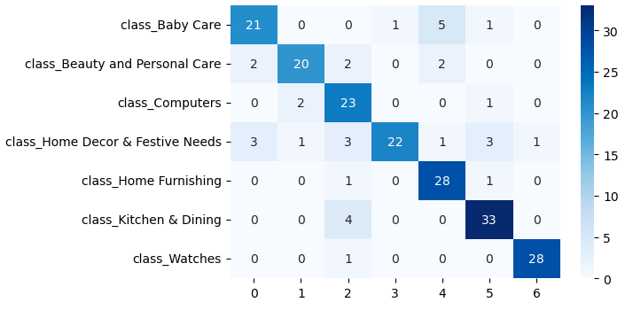
Classification supervisée via les données visuelles
Une approche récente par DataSet, avec data augmentation intégrée au modèle (rotation, translation, zoom): layer en début de modèle
Approche 4
ARI : 0.61
La matrice de confusion confirme les bons scores. Toutefois, la classe Kitchen & dining est encore trop souvent prédite avec cette approche.
28

Slide 29

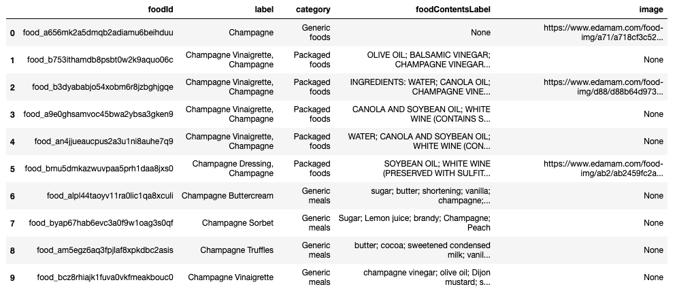
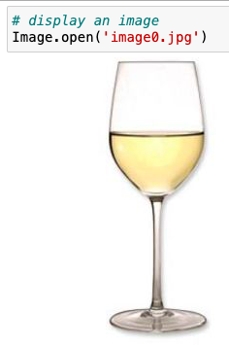
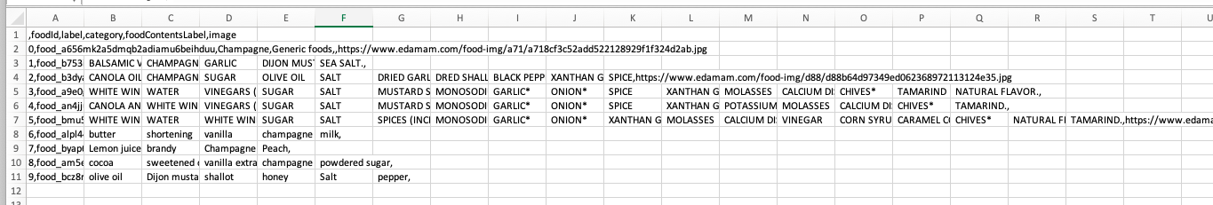
L’API
filtrer les données récupérées selon son besoin
fichier “.csv”
29

Slide 30
CONCLUSION
une catégorisation automatique est possible
aussi bien à partir des textes que des images
meilleurs résultats obtenus avec l’approche récente par DataSet, avec data augmentation
accuracy = 0.90, 0.83, 0.81 sur train, val, test datasets
test favorable de la collecte de données via la Edanam Food et Grocery Database API
Merci de votre attention
«30

